Slide 1
Evoluția pandemiei COVID-19
20.12.2021 – 5.01.2022
Impactul răspândirii variantei Omicron
MINISTERUL SĂNĂTAȚII

Slide 2
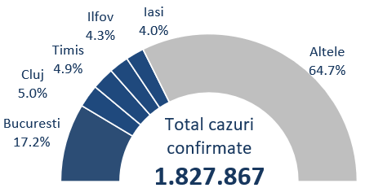
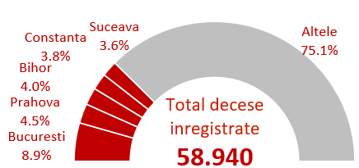
Situația cumulativă a cazurilor și a deceselor

Slide 3
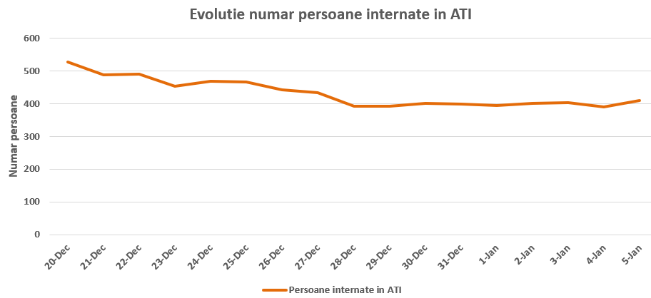
Indicatori de supraveghere

Slide 4
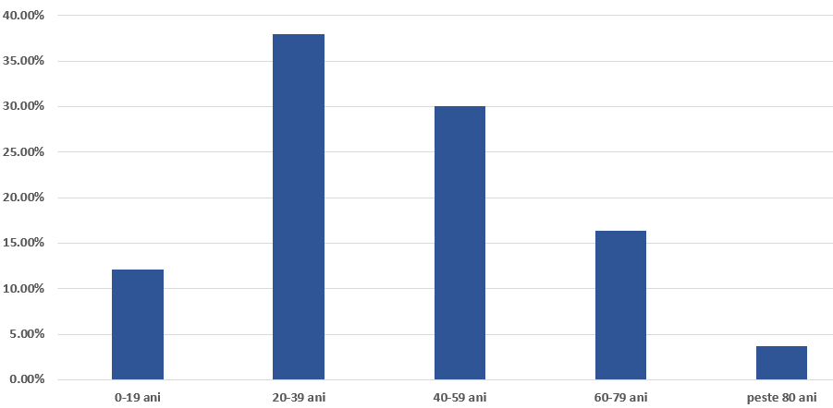
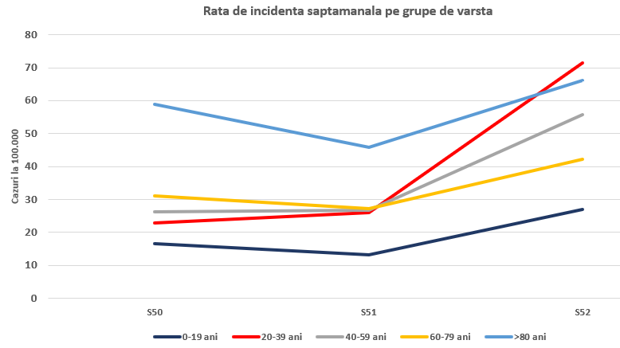
Evoluție pe grupe de vârsta
2 din 3 cazuri confirmate la persoane intre 20-59 ani
Creștere mai rapida a ratei de incidenta in grupa de vârsta 20-39 ani

Slide 5
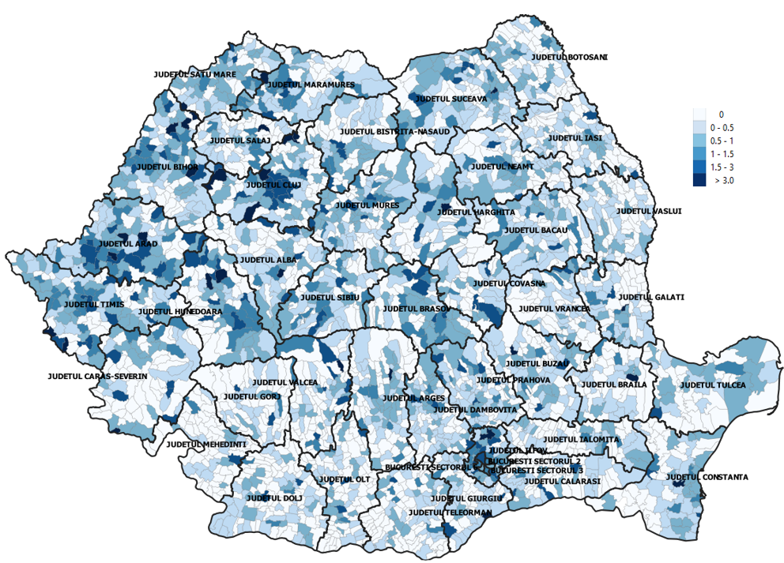
Răspândire geografică
Cazuri confirmate in 55% din unitățile administrativ teritoriale

Slide 6
Evoluția numărului de testări raportate

Slide 7
SECVENȚIERI
183 cazuri confirmate cu tulpina Omicron până la data de 5 ianuarie 2022, inclusiv:
30% cazuri de import
>20% cazuri fără legătură epidemiologică cu călătorie/caz confirmat
In săptămâna 3-9 ianuarie (date estimate) 58.3% varianta Omicron

Slide 8
Rata de reproducere R0 (OMS)

Slide 9
Proporția de cazuri funcție de statusul vaccinării

